Slide 1

知识点：在连接扫描函数中发送数据进行服务器信息探测

Slide 2
01
socket API函数解析
02
TCP全连接扫描工作步骤
目录
03
optparse标准库用于创建选项分析器并指定命令选项
04
optparse模块快速解析目标主机和扫描端口实例分析
05
端口扫描函数调用socketAPI解析地址并枚举端口发起连接扫描

Slide 3
06
连接扫描函数产生到目标主机端口的连接，成功则获得端口开放信息
07
在连接扫描函数中发送数据进行服务器信息探测
目录
08
多线程加速扫描过程
09
对多线程的信号量提供加锁和释放

Slide 4
7
在连接扫描函数中发送数据进行服务器信息探测

Slide 5
在连接扫描函数中发送数据进行服务器信息探测
为了抓取目标主机上应用的Banner，必须现在connScan函数中插入一些新增的代码。
找到开放端口后，我们向它发送一个数据传并等待响应。
根据收集到的响应，就能推断出目标主机和端口上运行的应用。

Slide 6
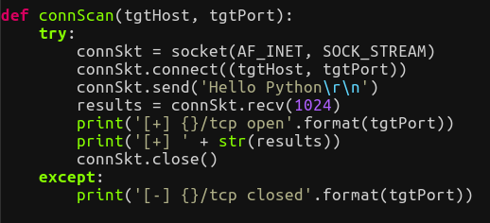
在连接扫描函数中发送数据进行服务器信息探测

Slide 7
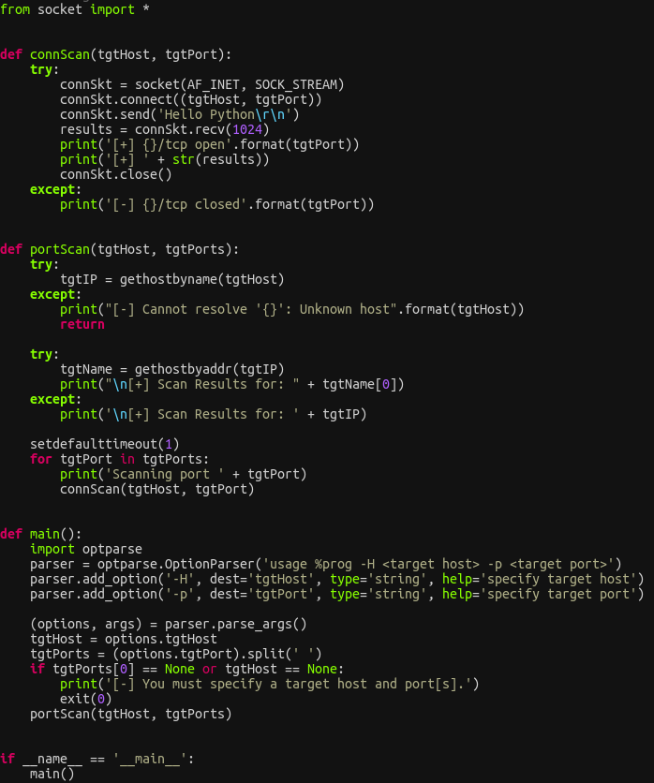
在连接扫描函数中发送数据进行服务器信息探测
更改之后新的完整实例

Slide 8
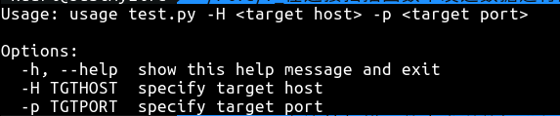
在连接扫描函数中发送数据进行服务器信息探测
运行脚本查看-h参数

Slide 9

在连接扫描函数中发送数据进行服务器信息探测
运行脚本查看百度22端口
python test.py -H www.baidu.com -p 22

Slide 10


谢谢

